Slide 1



Slide 2


例1重症肺炎合并结核及耐药菌感染治疗

Slide 3

● 病例简介
摘要
1.独特性：快速进展的重症肺炎，呼吸衰竭，合并结核，以及耐药细菌感染
2.背景：混合感染及重症感染

Slide 4
● 患者基础信息
1.人口学信息：女性77岁上海
2.主诉：发热咳嗽半月，加重伴呼吸困难2天入院。
3.既往史：高血压病、糖尿病

Slide 5
● 入院后检查
1.体格检查：
T37℃，P110次/分，BP110/80mmHg，R35次/分
2.辅助检查：
CT左乳CA术后，良妃多发病变，右侧胸腔积液，双肾囊肿

Slide 6
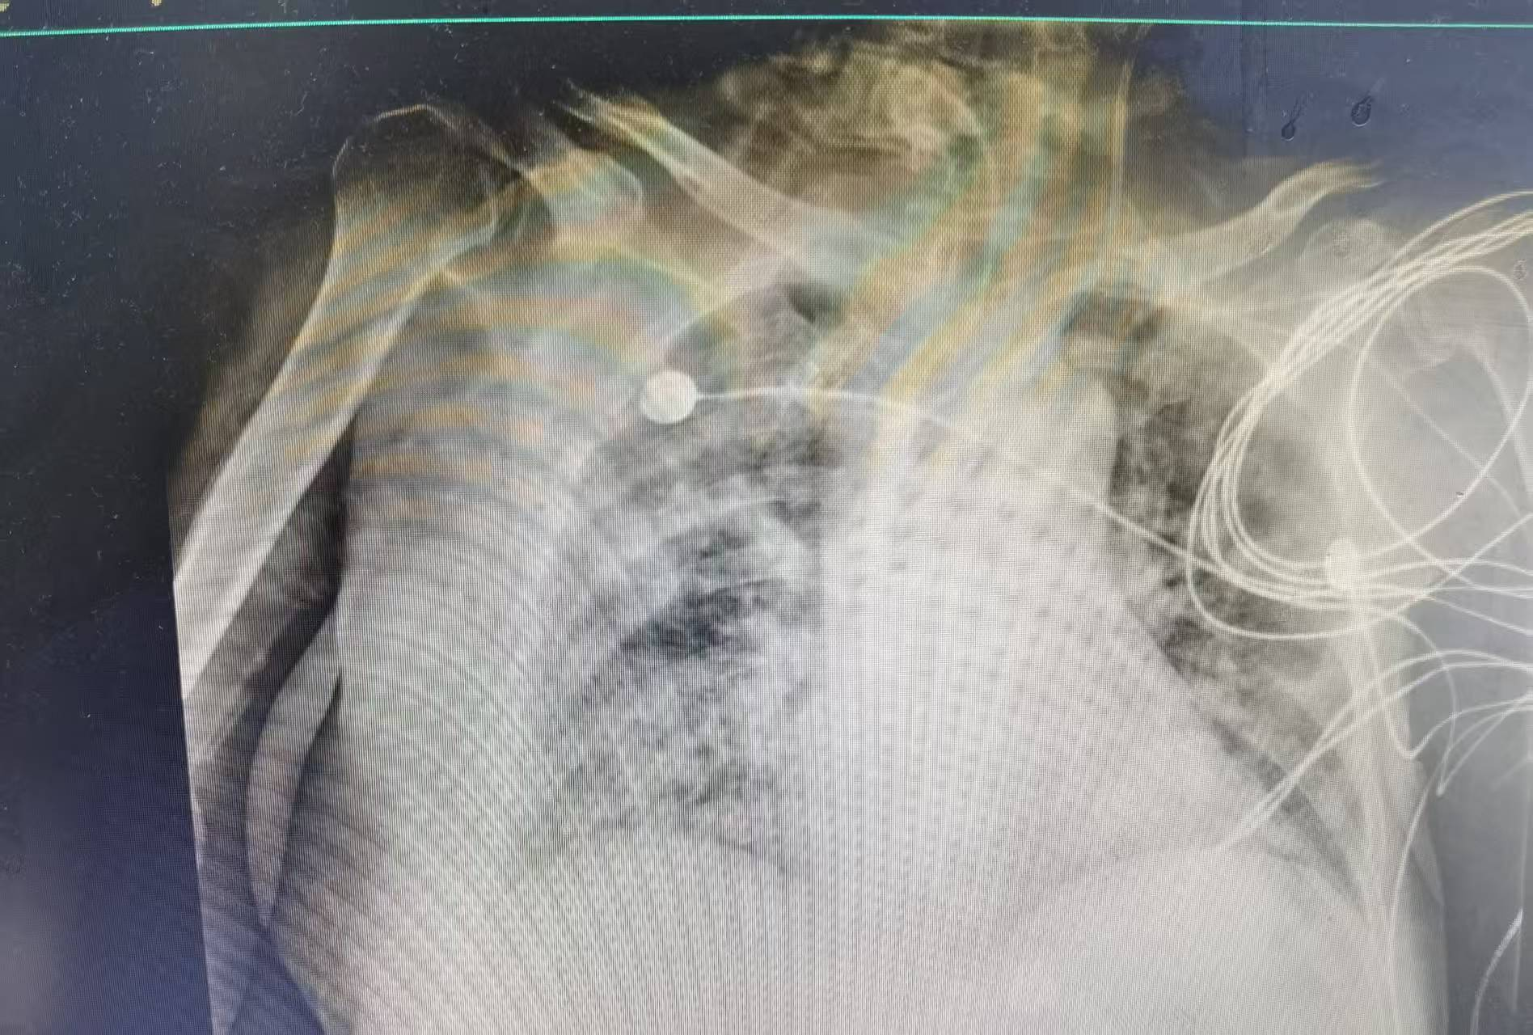
● 入院后检查
3.影像学检查：
床旁胸片，两肺感染

Slide 7
● 诊断评估
诊断评估
1.初步诊断：重症肺炎，呼吸衰竭，多重耐药菌感染，肺结核
2.诊断依据：BALF培养及药敏
3.鉴别诊断：肺部真菌病

Slide 8
● 治疗过程
1.药物：头孢哌酮舒巴坦、左氧氟沙星、米诺环素
2.手术：气管插管、气管切开

Slide 9
● 治疗过程
3.微生物/病理结果：嗜麦芽债市单胞菌、肺炎克雷伯菌
4.方案调整：疗效欠佳后，改为头孢他啶阿维巴坦纳、依拉环素联合抗感染
5.指标追踪：初始治疗效果欠佳，调整治疗后好转

Slide 10
● 治疗过程
3.时间轴记录:(折线图)

Slide 11

● 诊疗体会
1.疗效评价：感染临床情况明显好转，生物学
2.局限性：酶型检测
3.结论：血流感染需要特别注意结合药代动力学用药

Slide 12
感谢观看
敬请指导

